Slide 1


Milwaukee, es la ciudad más grande en el estado de Wisconsin, Estados Unidos, y del condado de Milwaukee. Situada al norte de Chicago al lado del lago Míchigan. La ciudad, capital del condado homónimo, es la número 22 en cuanto a población en los Estados Unidos, y está ubicada en el sector sudeste del estado, en la orilla occidental del Lago Míchigan. Es conocida por su lago, sus festivales étnicos, cervecerías alemanas y casa almacenes victorianas. Su posición en las orillas del Lago Michigan, en la confluencia de tres ríos, hizo de ella un lugar de encuentro para grupos de nativos americanos. Milwaukee también es conocida como una ciudad de festivales, siendo el más grande de ellos, el Summerfest (el "Festival de Música más grande del mundo"), que se celebra a finales de junio y principios de julio
El estado de Wisconsin (WI) pertenece a la región Medio Oeste, división Central Noreste, y a la Zona de los Grandes Lagos, alrededor de los cuales se desarrollaron grandes ciudades de poderío industrial. Específicamente, alberga parte del lago Michigan. Considerada la “Tierra Lechera” por excelencia del medio oeste de los Estados Unidos, tiene una importante industria dedicada a la elaboración de quesos y otros productos lácteos, a la ganadería y cría de cerdos, al procesamiento de vegetales congelados, alimentos en general, plásticos y productos de papel; al cultivo del maíz, arándanos, papas y granos; a la fabricación de maquinarias, instrumentos médicos y equipos eléctricos, a las imprentas y al turismo. Sobresale, como uno de los destinos principales en su región, por sus museos, galerías, lugares históricos y excelentes facilidades para la pesca y navegación. Dentro de sus límites, se desarrolla el festival de música al aire libre más grande del mundo. Además, es la sede del manufacturero de motos más conocido en todos los países
Creó: Jeremías
Para: mis pps
Música: Eclipse Total del Amor-Instrumental

Slide 2


Slide 3
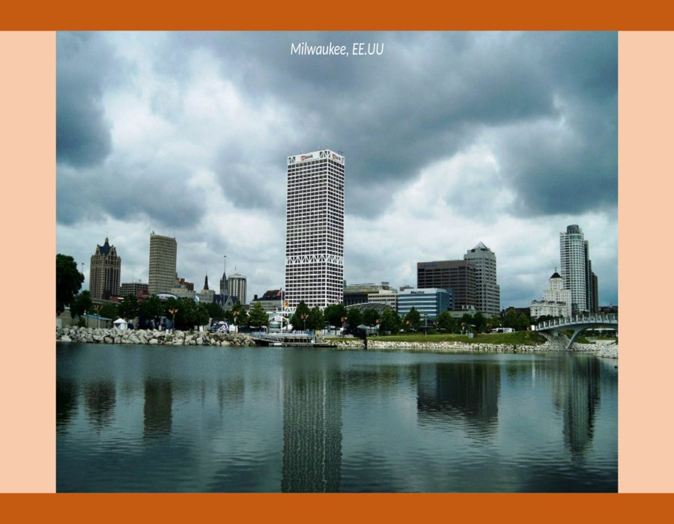

Slide 4
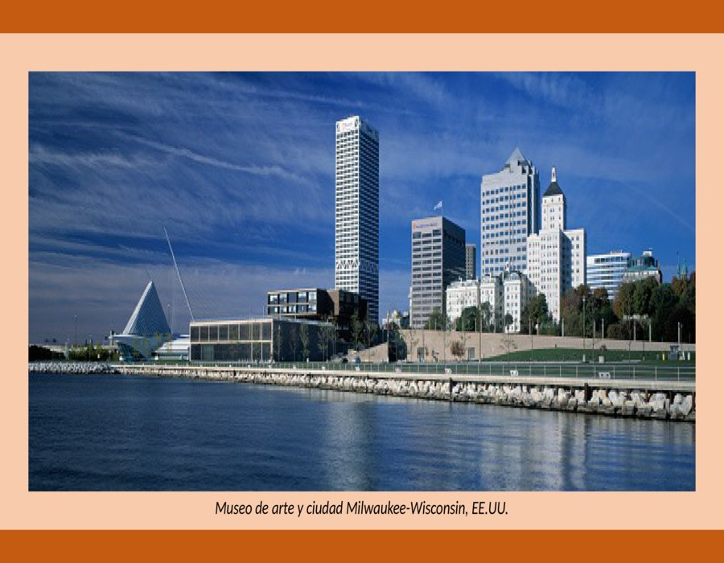

Slide 5
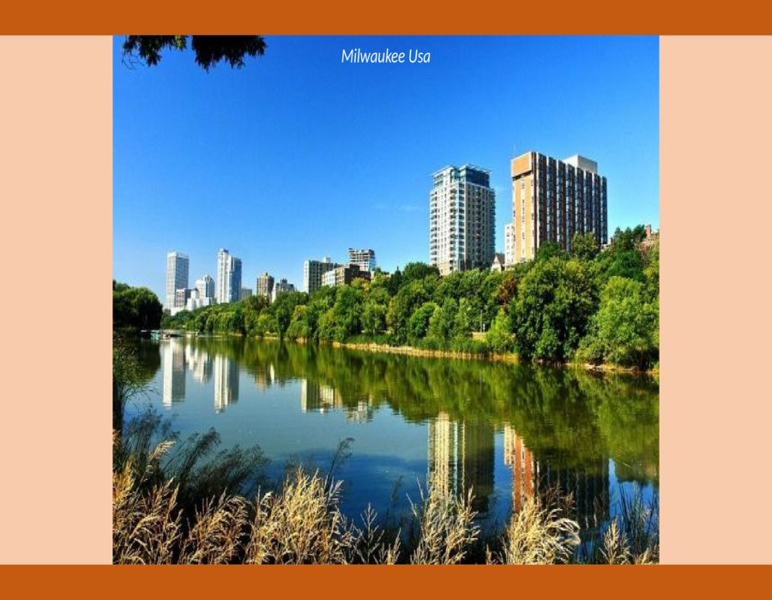

Slide 6
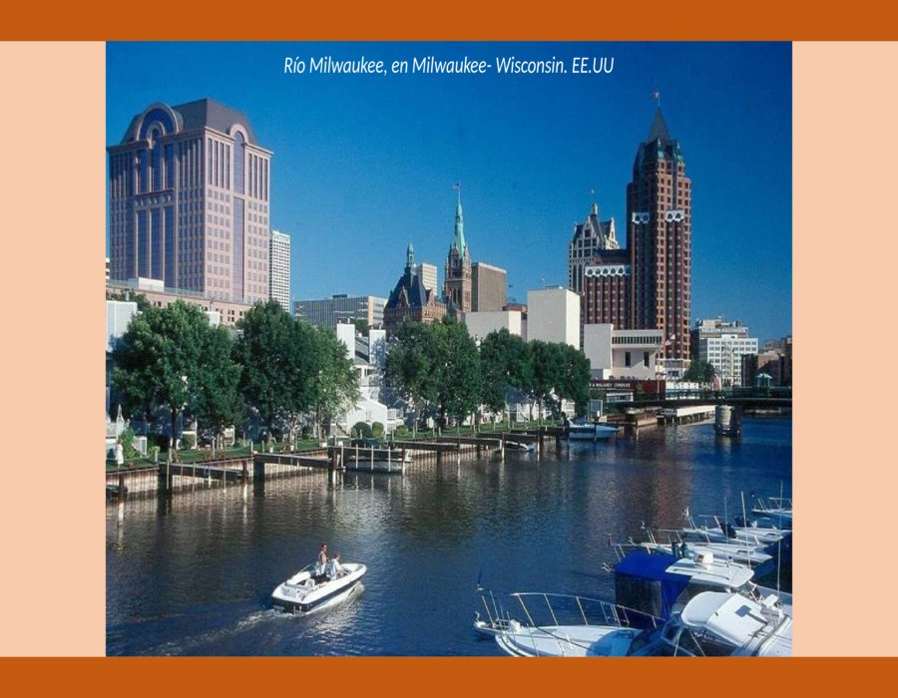

Slide 7
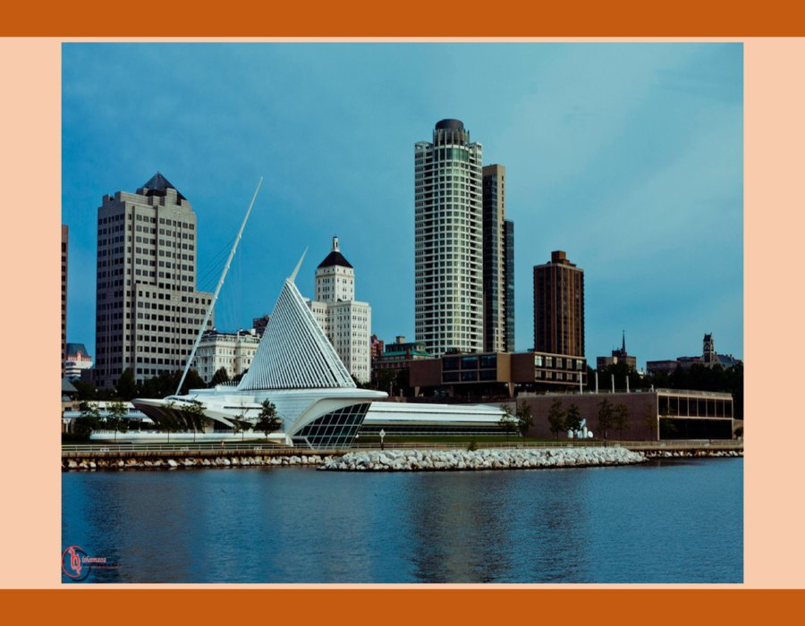

Slide 8
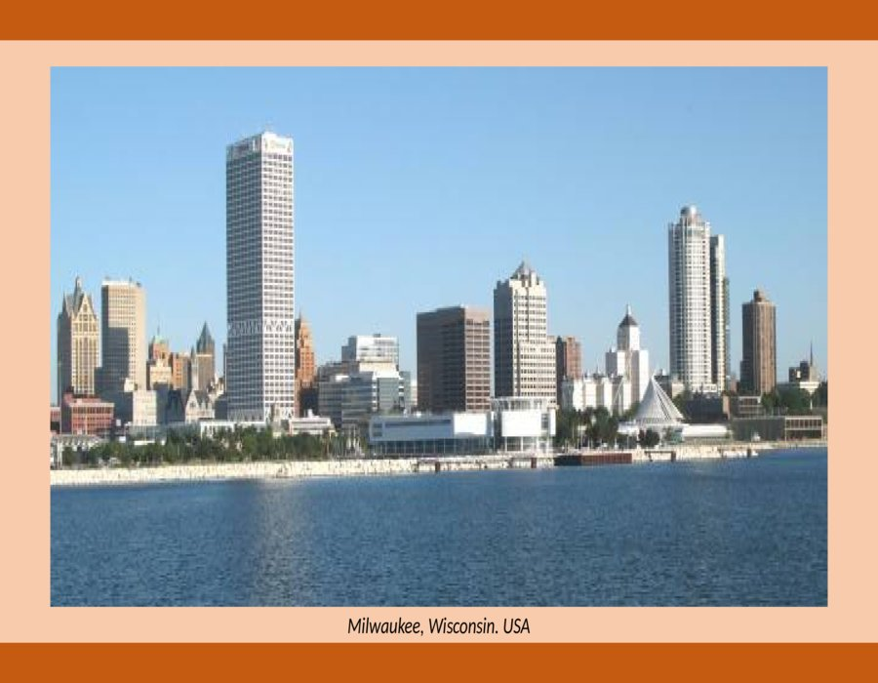

Slide 9
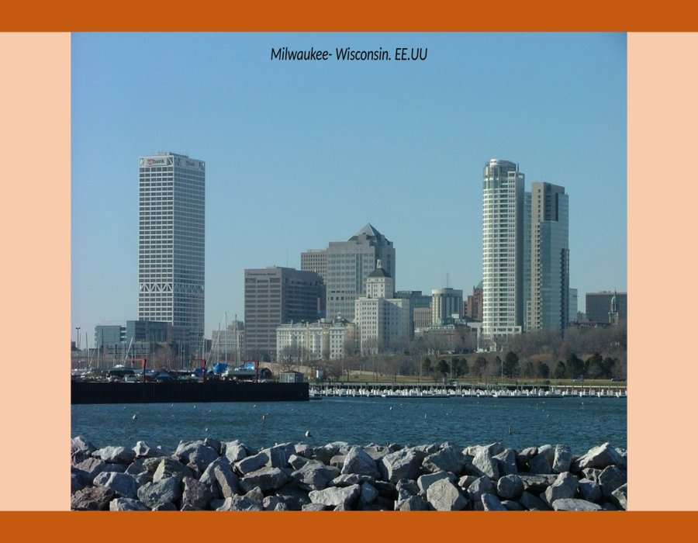

Slide 10
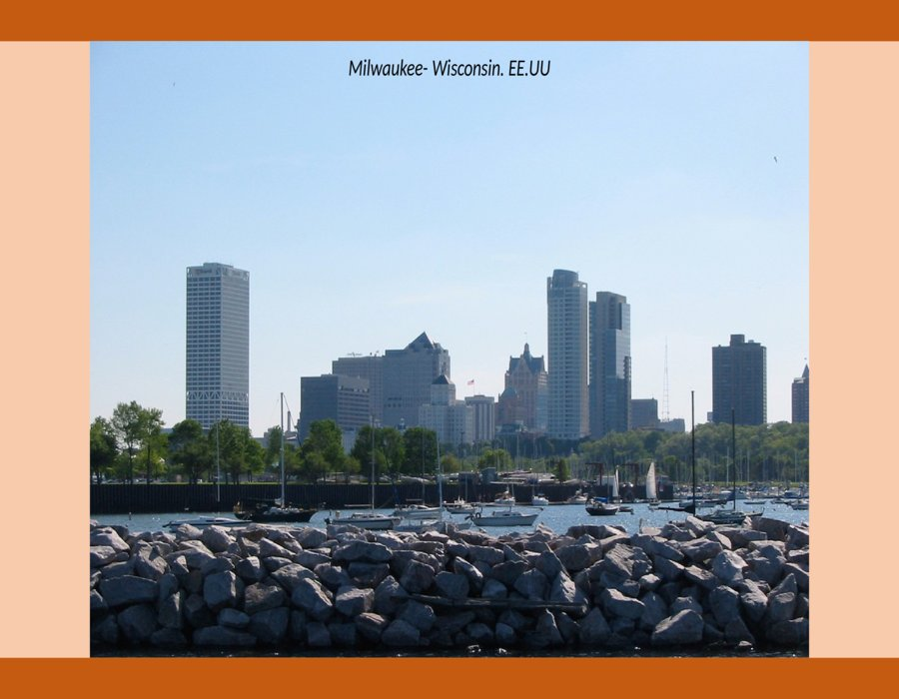

Slide 11
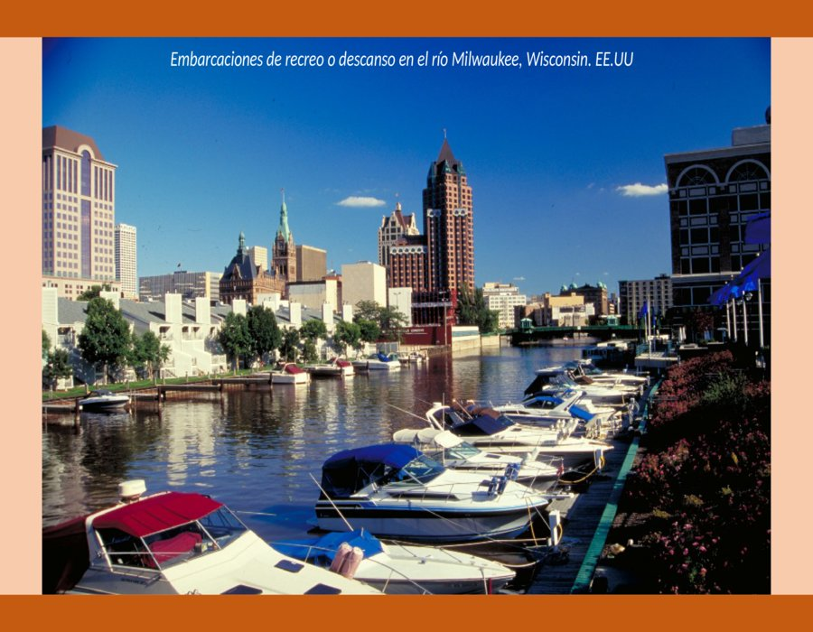

Slide 12
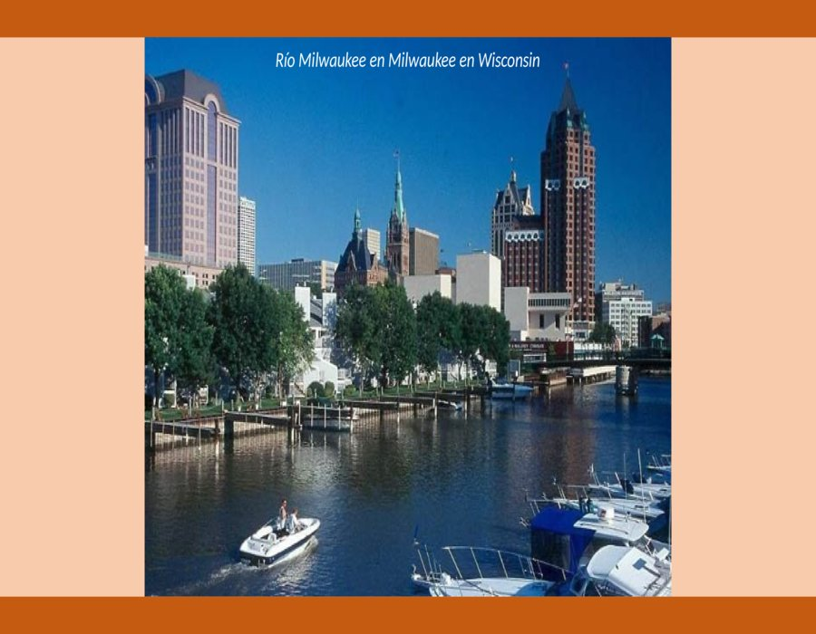

Slide 13
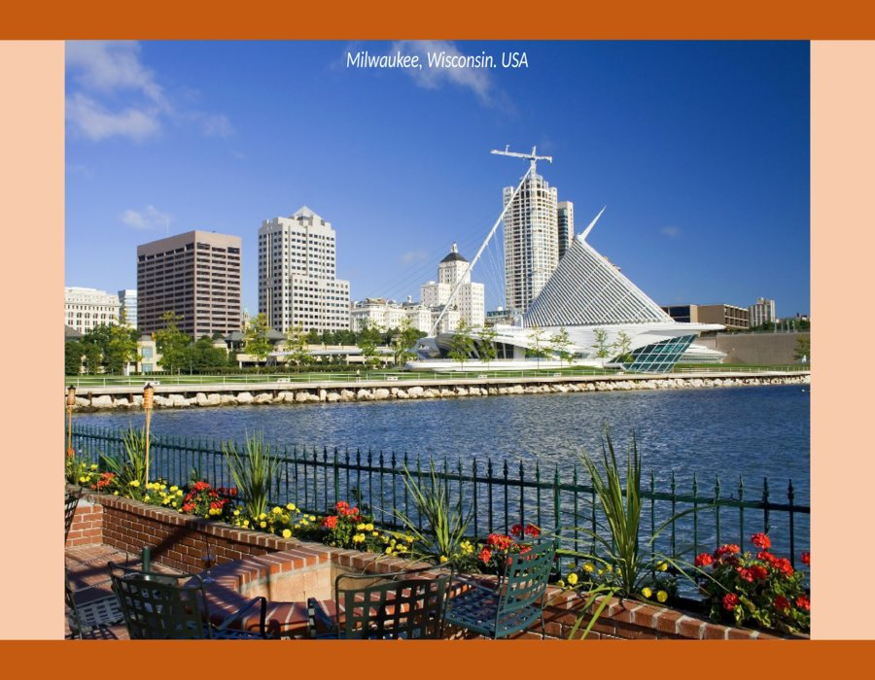

Slide 14
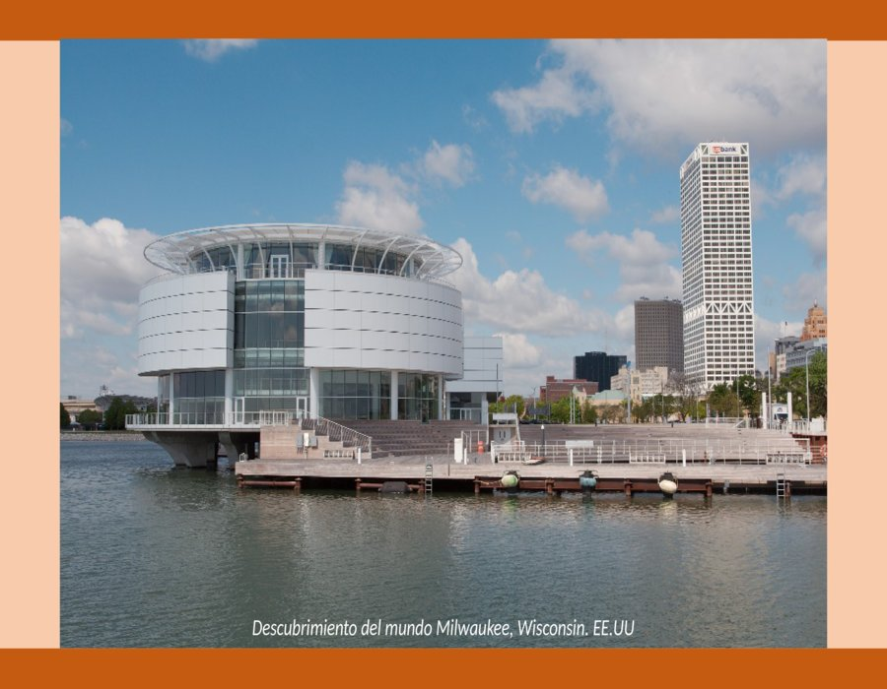

Slide 15
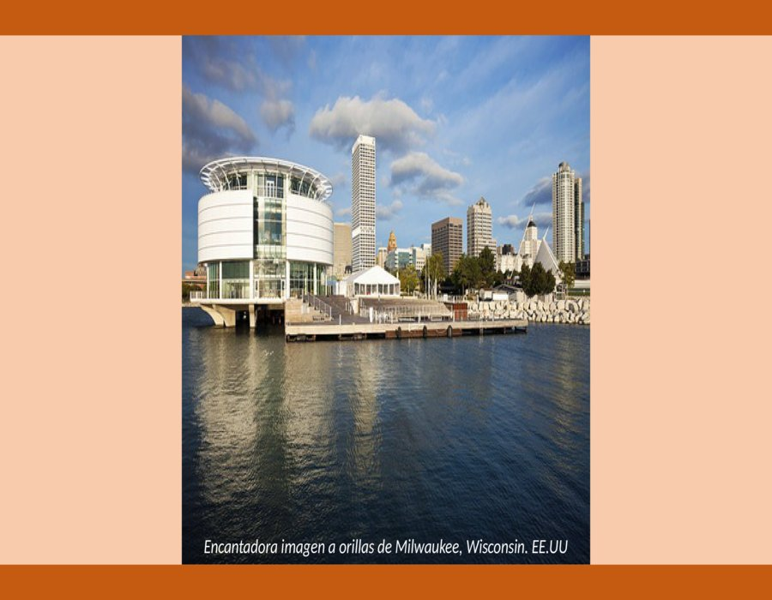

Slide 16
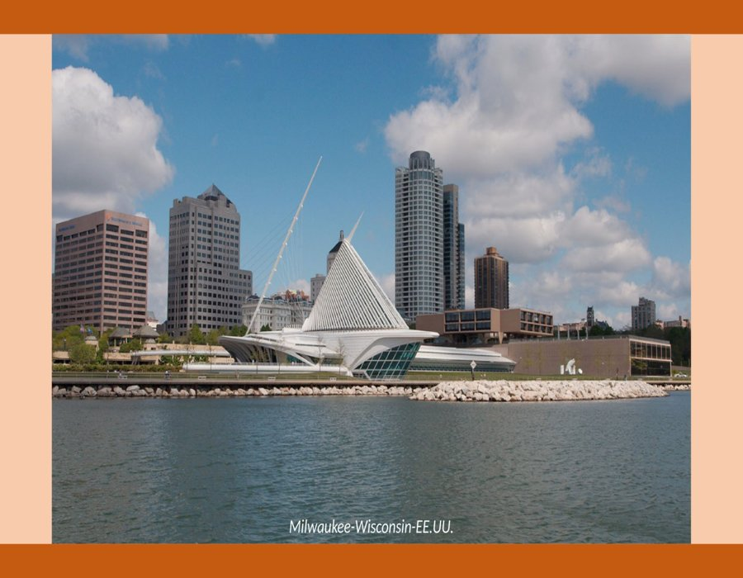

Slide 17
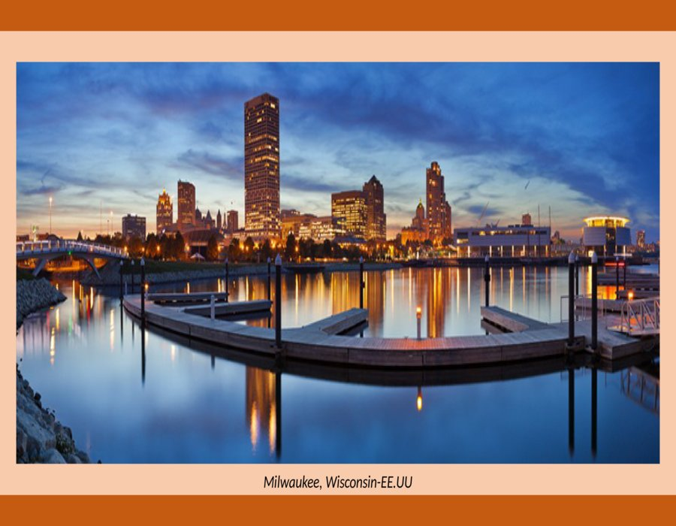

Slide 18
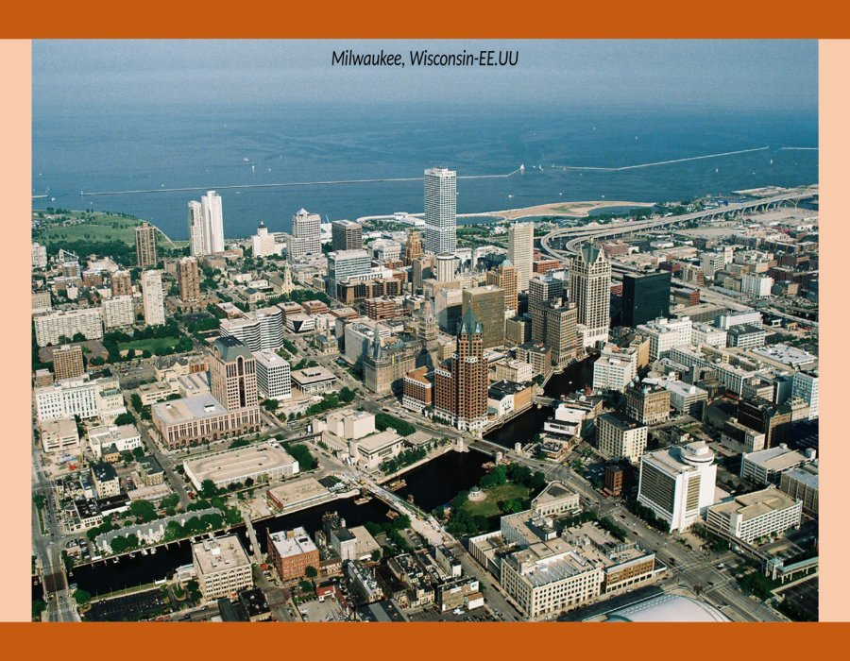

Slide 19
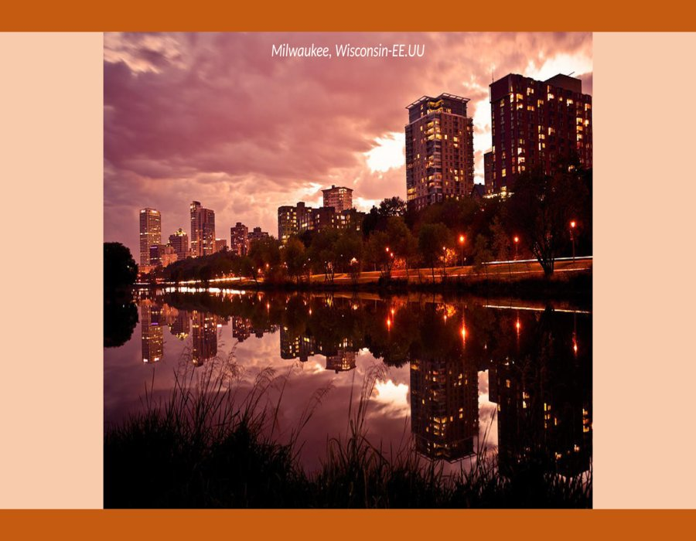

Slide 20
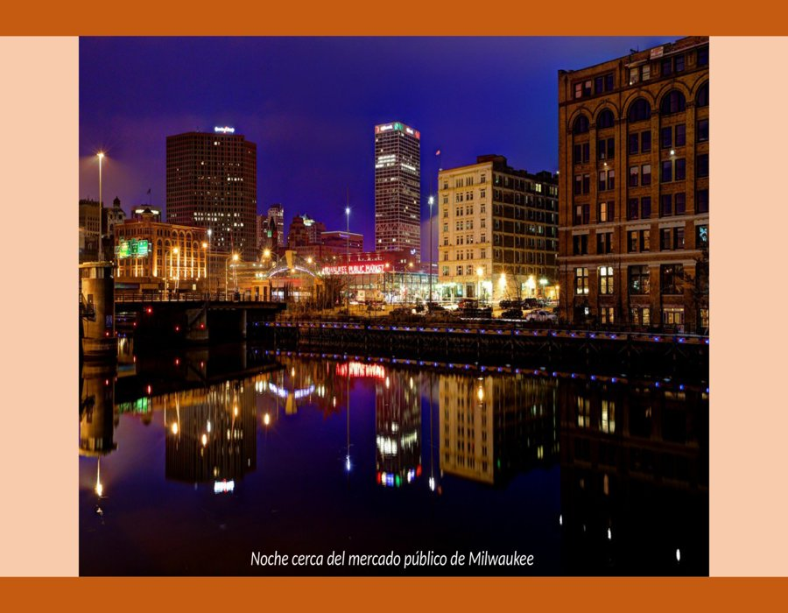

Slide 21
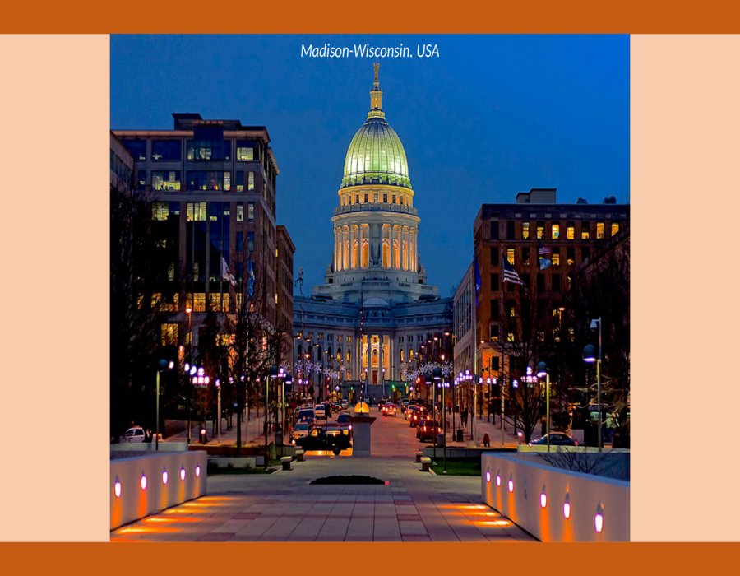

Slide 22
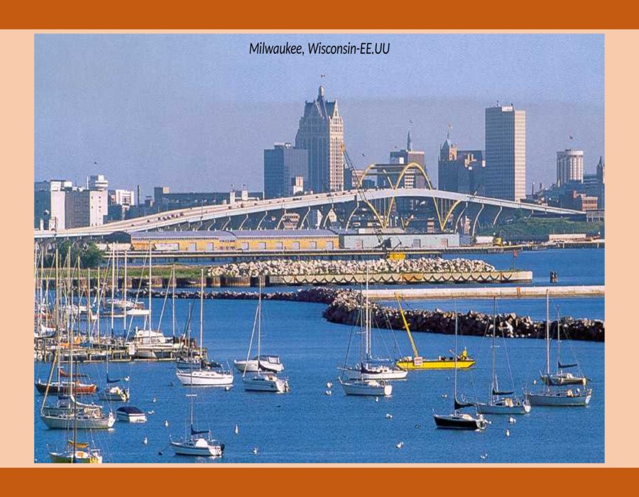

Slide 23
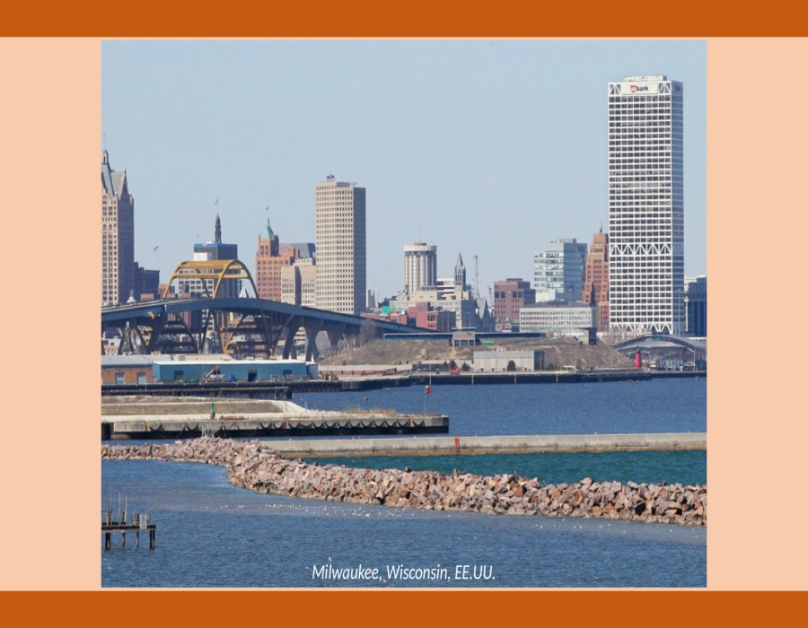

Slide 24
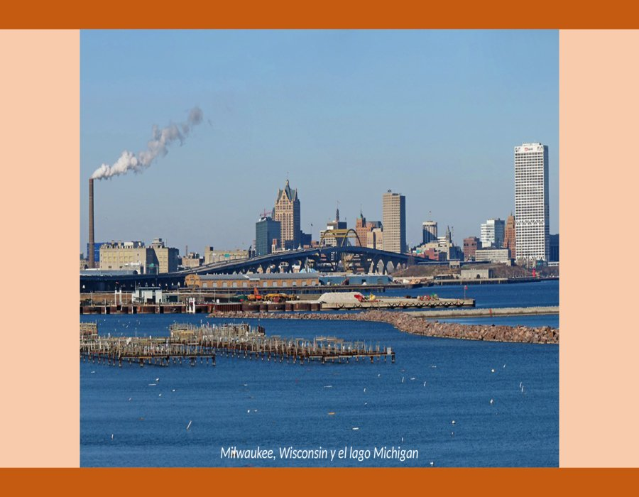

Slide 25
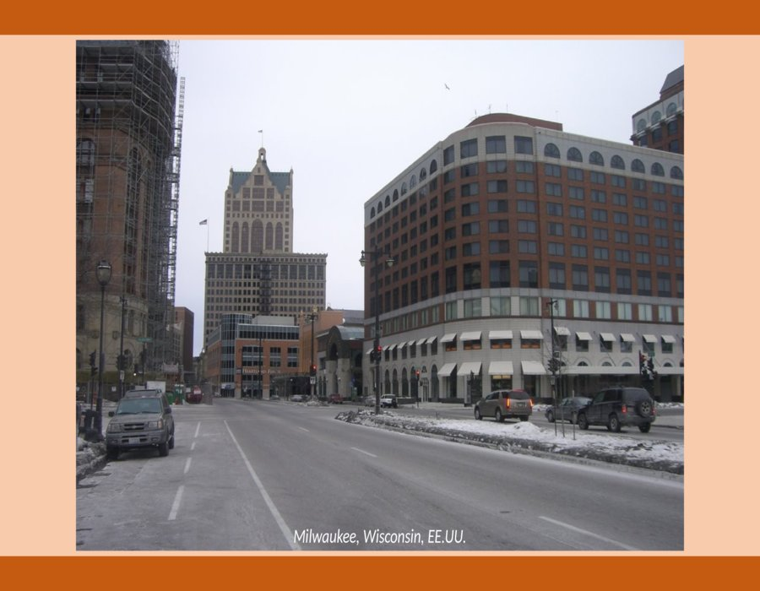

Slide 26
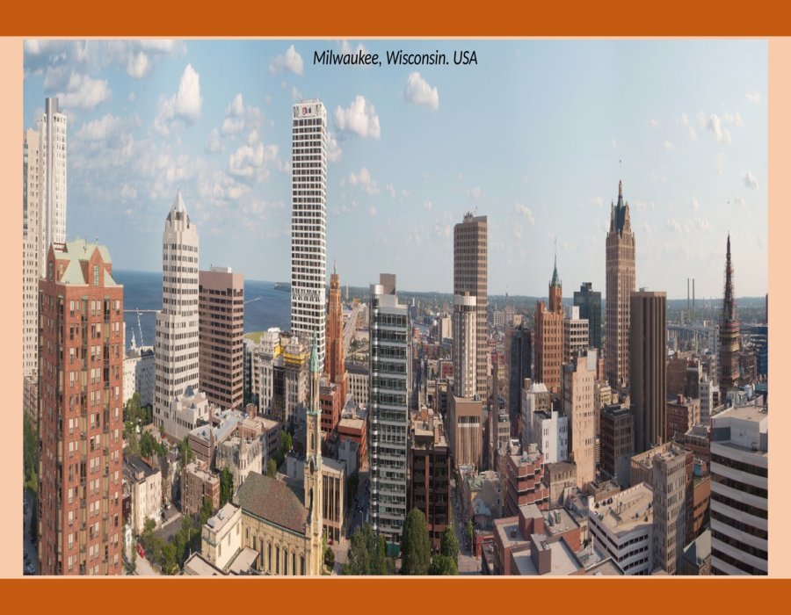

Slide 27
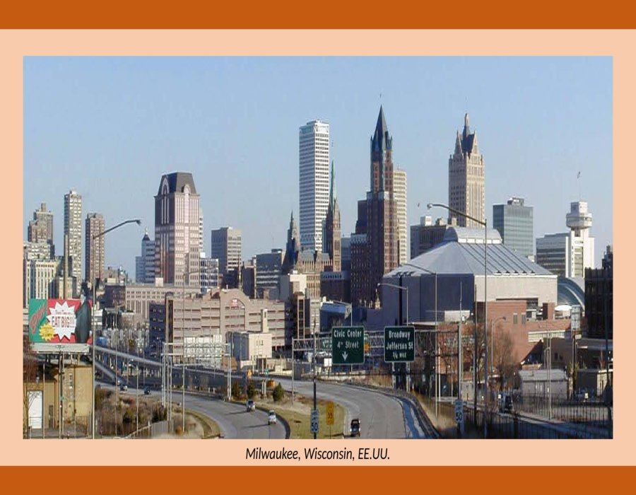

Slide 28


Slide 29


Slide 30
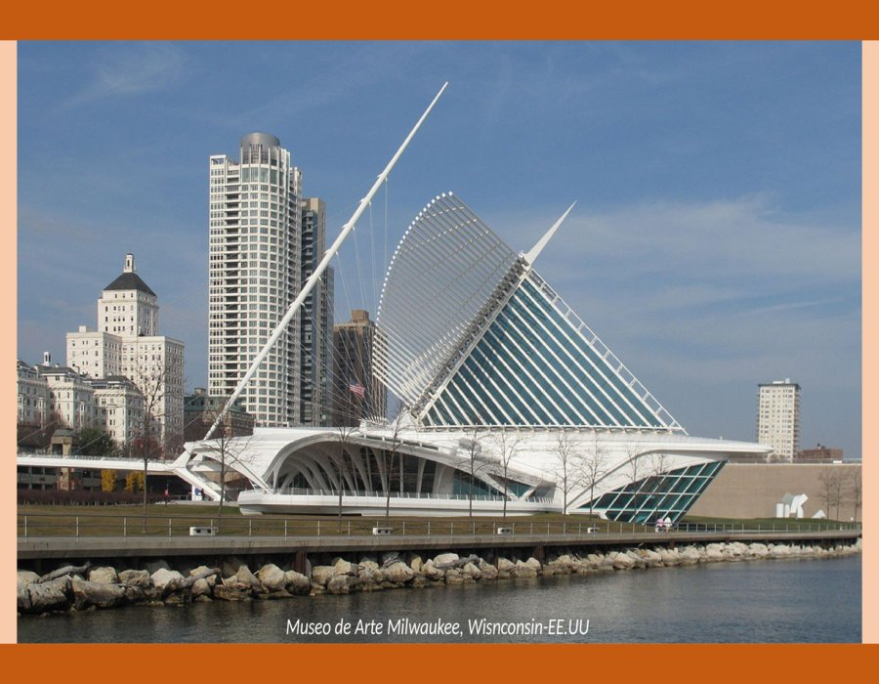

Slide 31
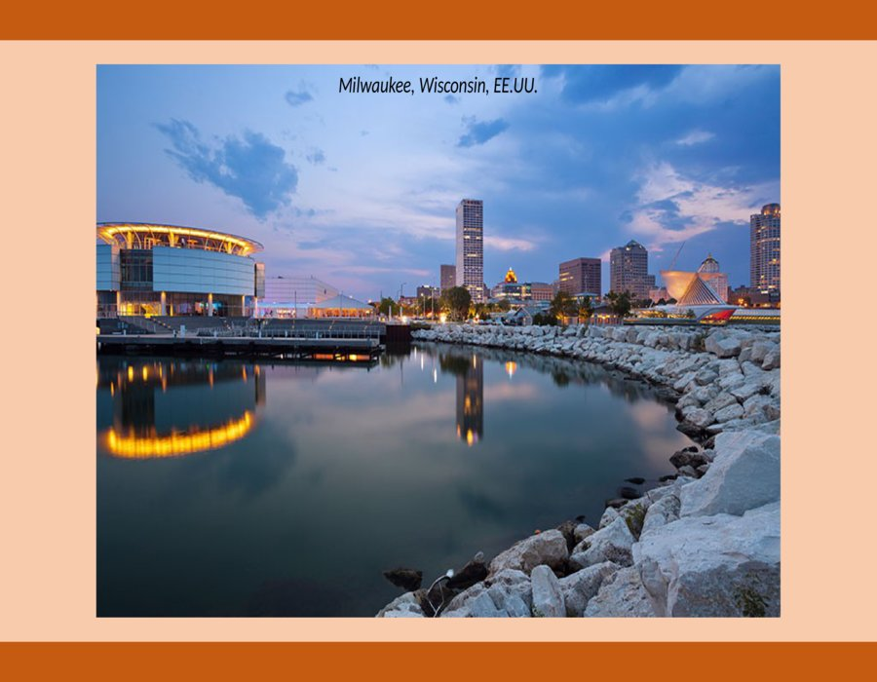

Slide 32
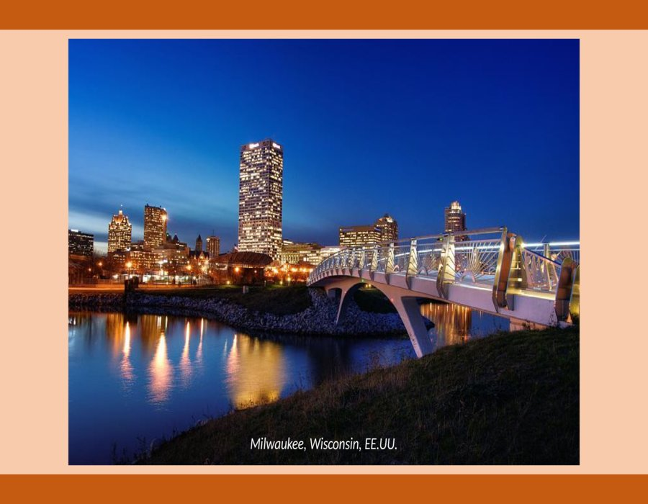

Slide 33
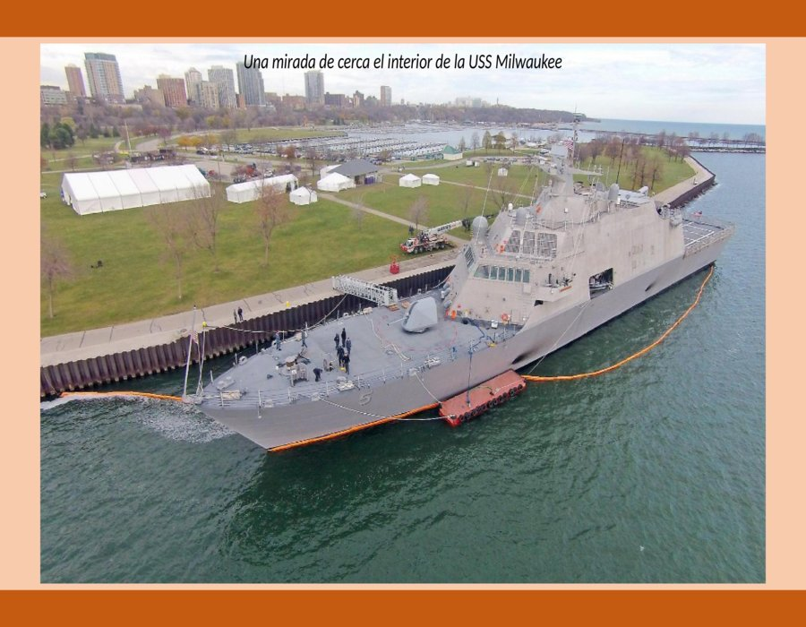

Slide 34
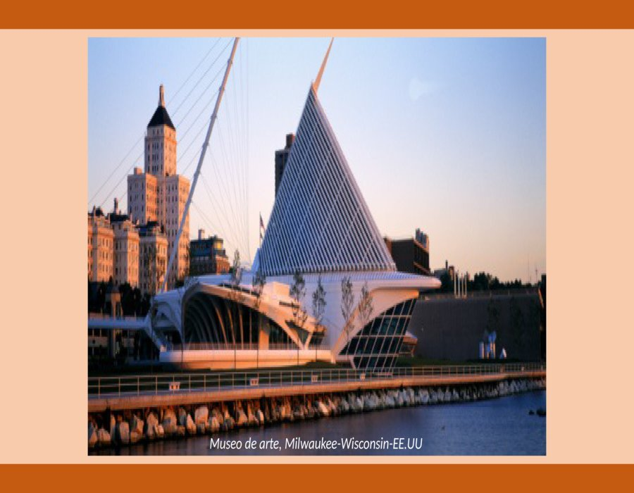

Slide 35
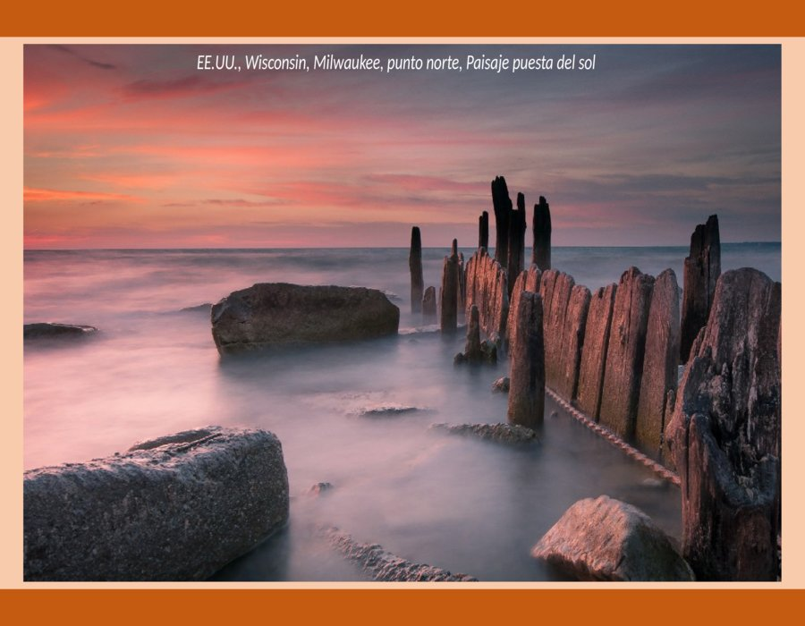

Slide 36
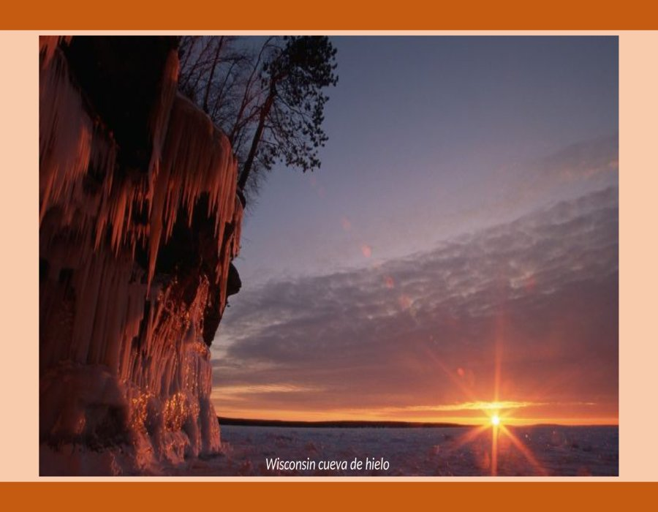

Slide 37
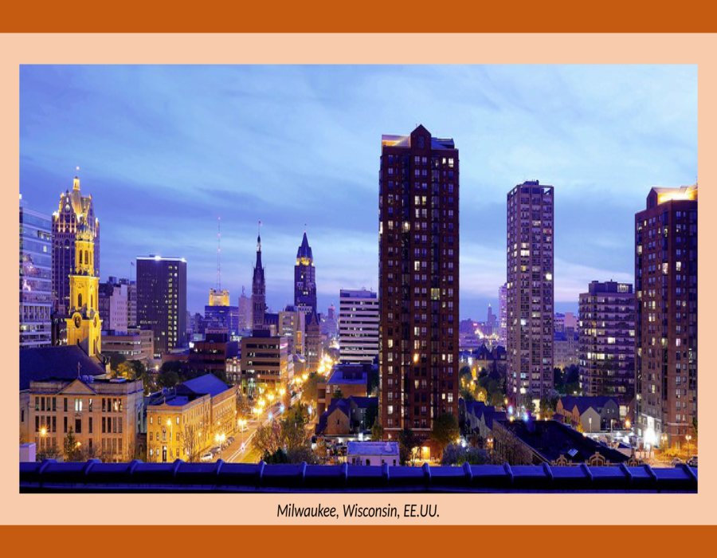

Slide 38
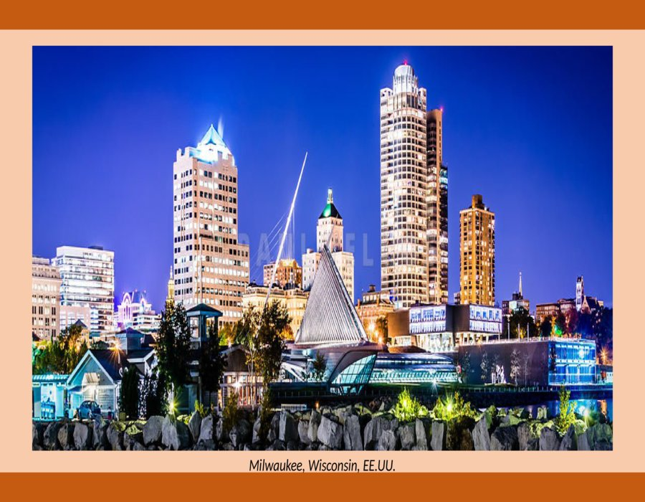

Slide 39
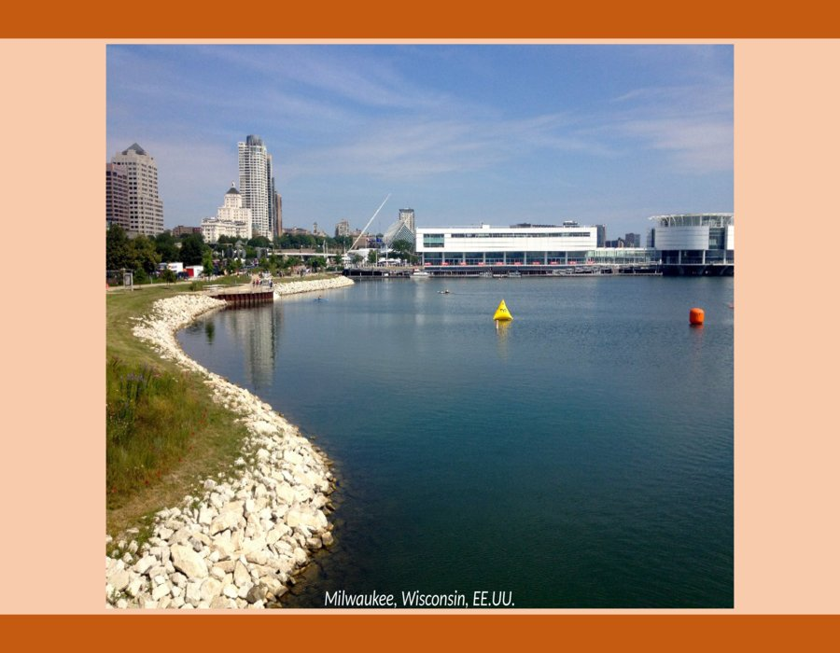

Slide 40
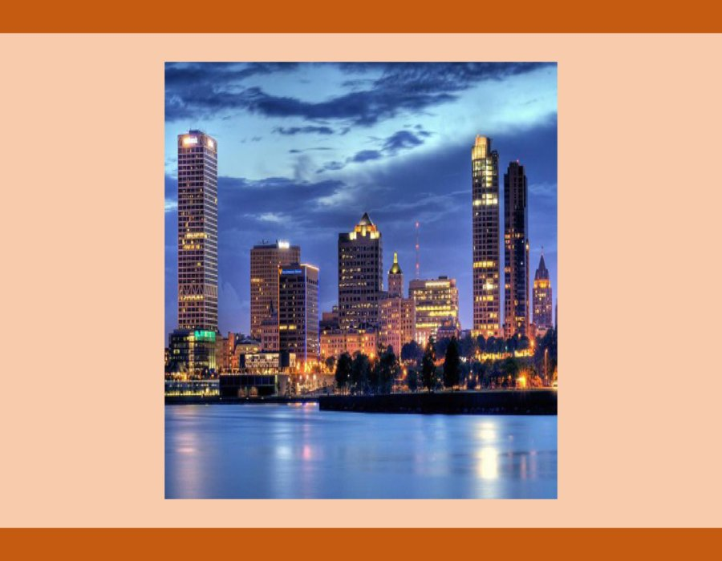

Slide 41


Slide 42
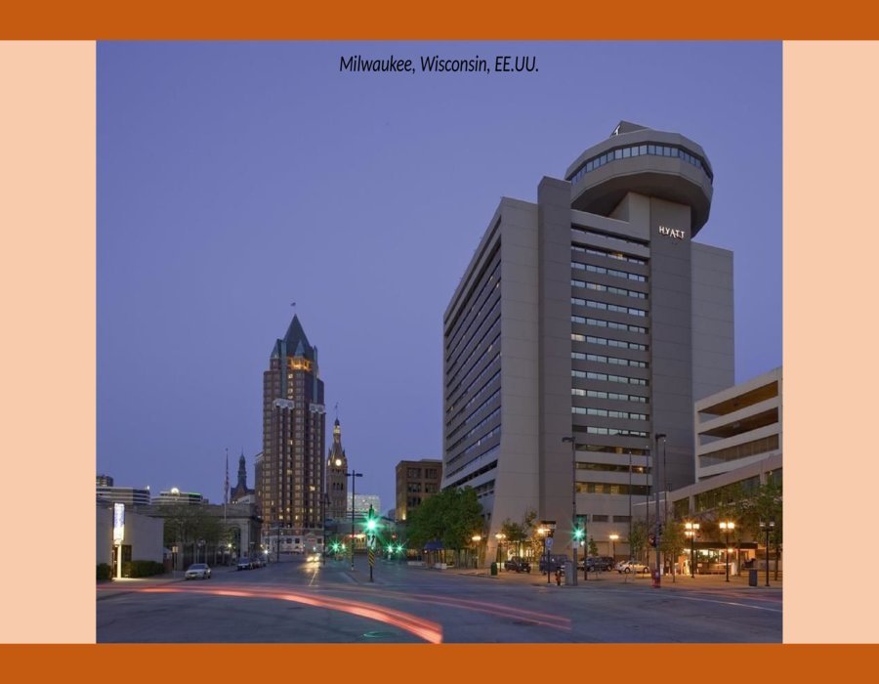

Slide 43
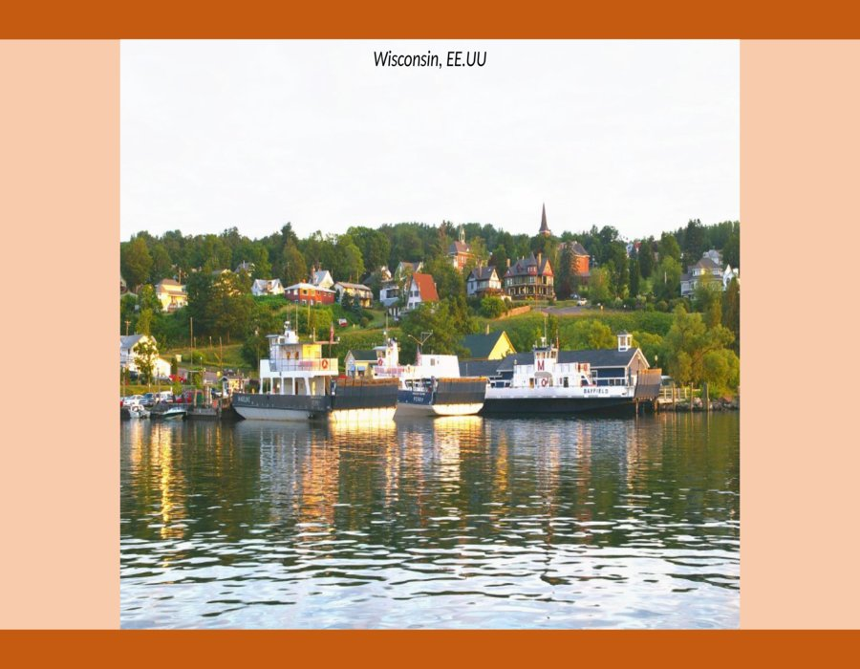

Slide 44
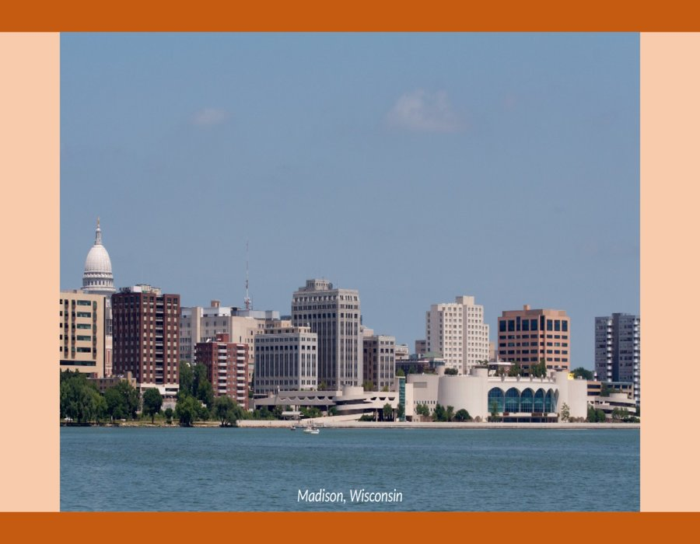

Slide 45
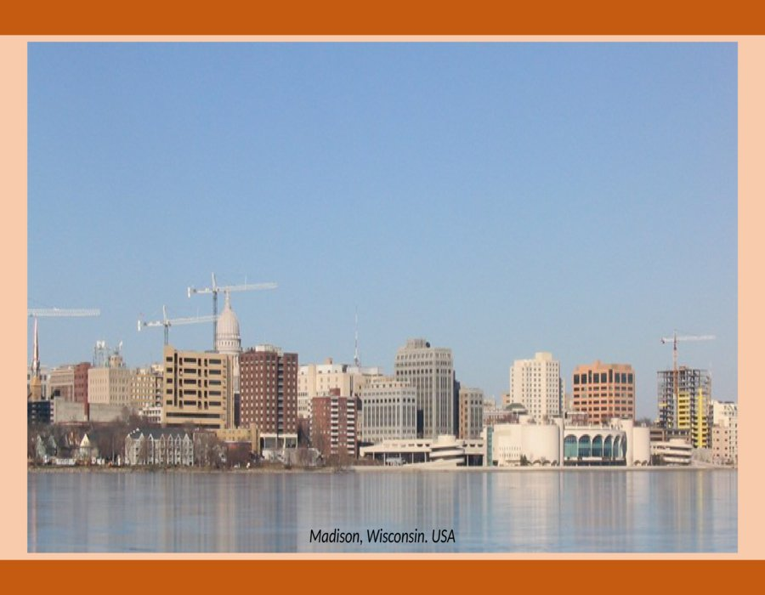

Slide 46
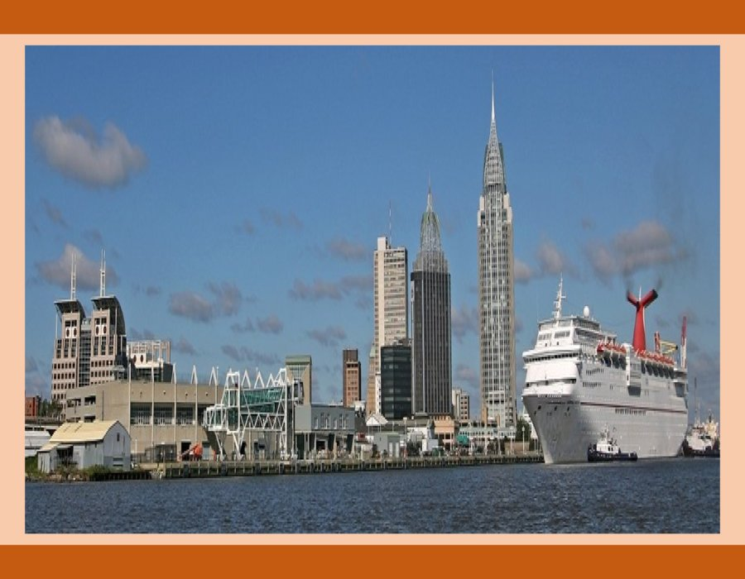

Slide 47
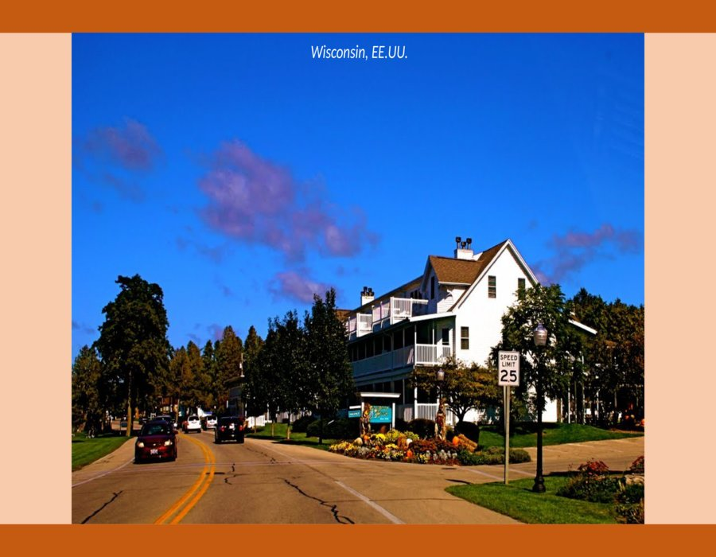

Slide 48


Slide 49


Slide 50
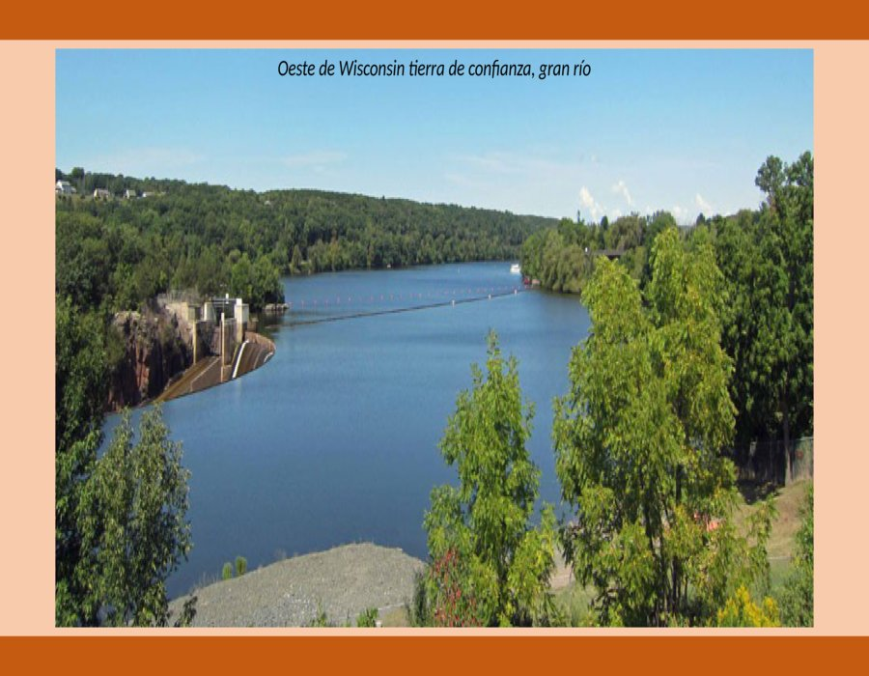

Slide 51
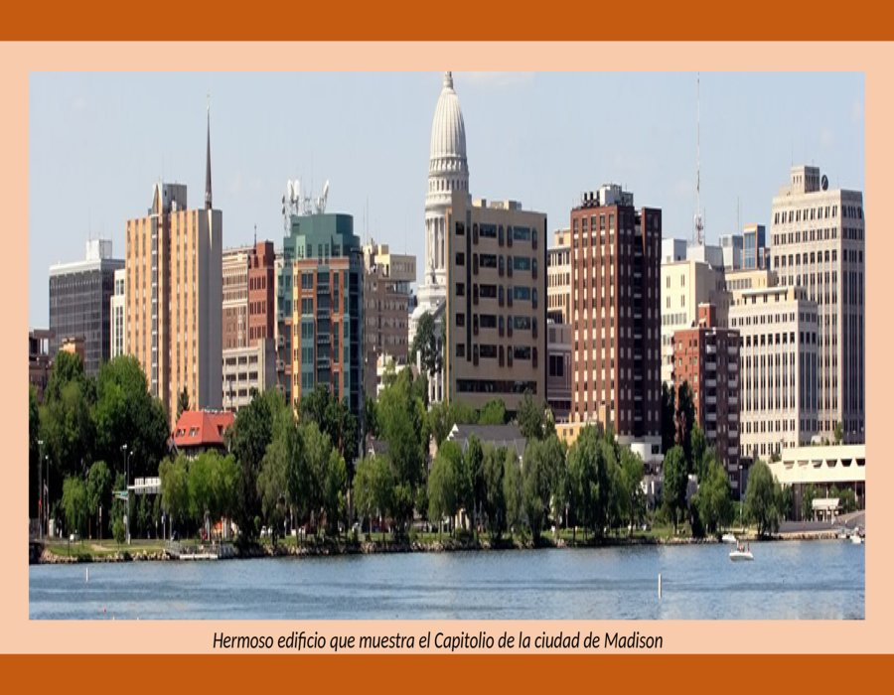

Slide 52
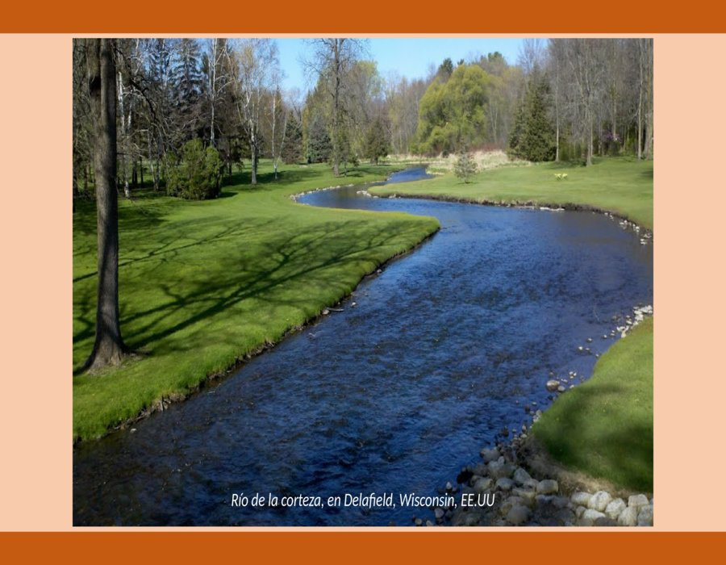

Slide 53
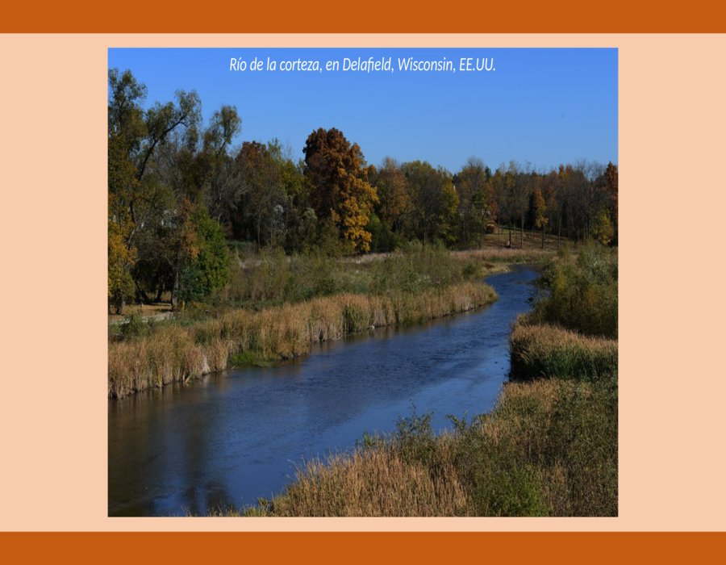

Slide 54
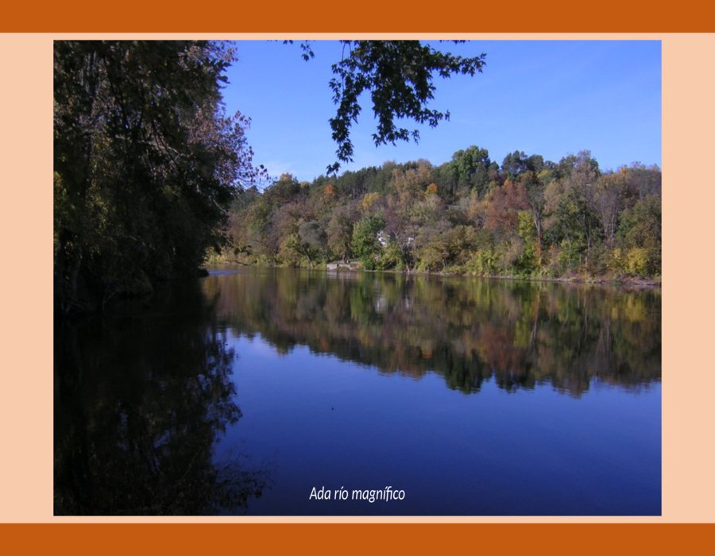

Slide 55


Slide 56
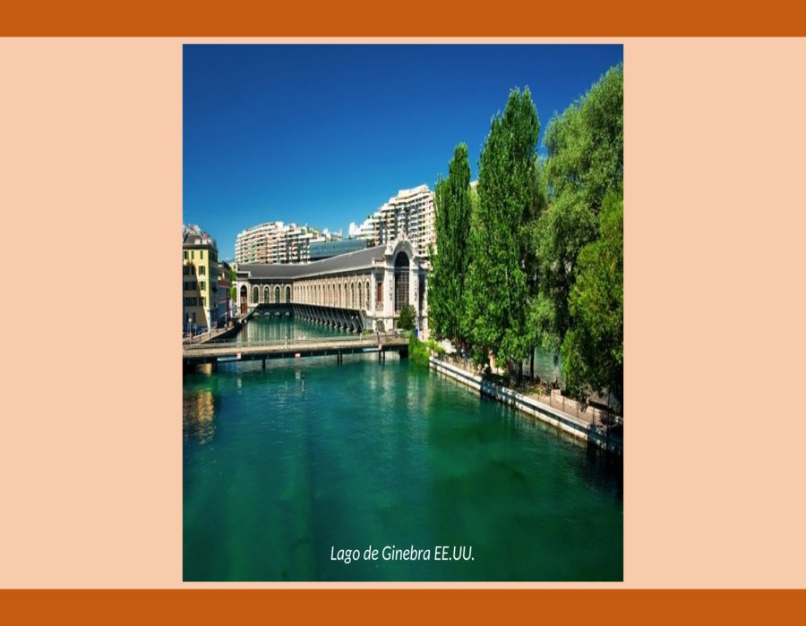

Slide 57
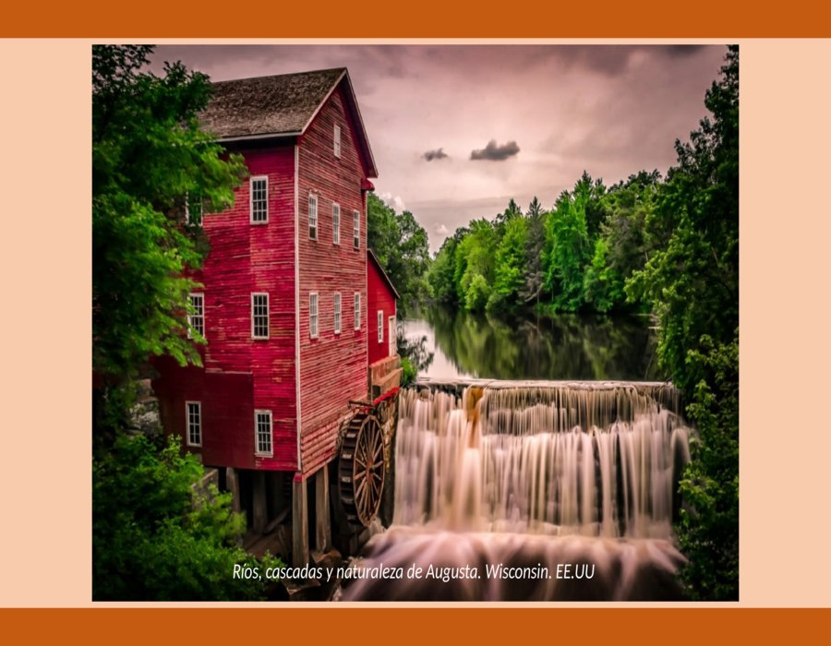

Slide 58
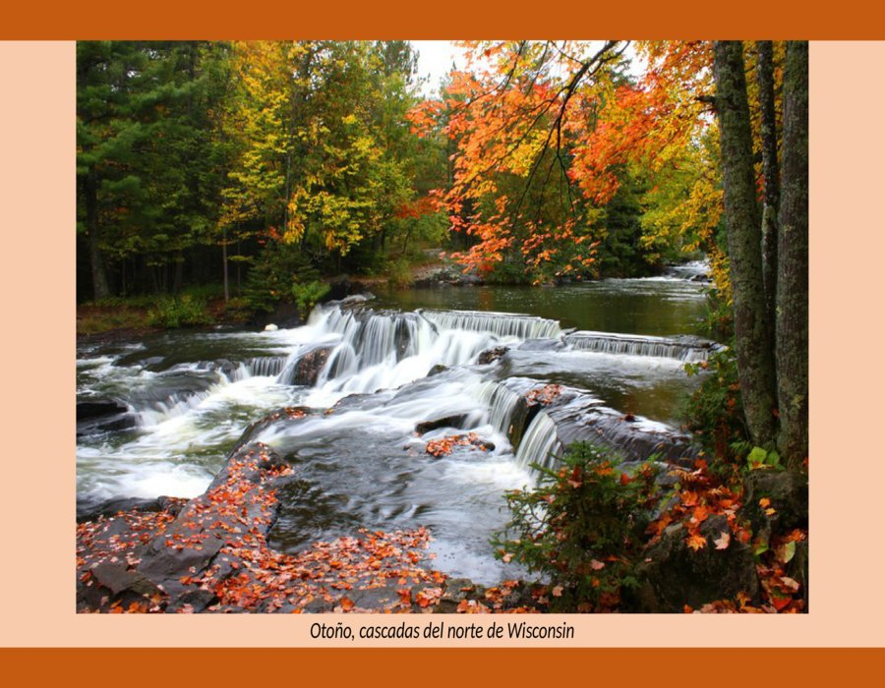

Slide 59


Slide 60







¿Te ha gustado?
Puedes ver más entrando
Aquí
Además puedes recibir powerpoints en tu correo electrónico suscribiéndote aquí:

